Slide 1
模擬プロジェクト研修
アンケート調査協力システム
日付 2017年6月1日
会社名 株式会社プライムテクノ
名前 荒張 武

Slide 2
はじめに
今回模擬プロジェクトでこのシステムを企画したのは、学生時代の妥協の経験が理由です。
卒業論文を制作する際、当初の予定にあったアンケート調査を、必要サンプル数の確保ができなかったため断念し、結局その分野の協会が行っていたアンケート調査を利用する形になりました。
その時に思った、誰でもアンケート調査が気軽に行えるサイトがあればいいのにという考えが、このシステムを企画するに至った主な経緯です。
また、研修の成果を発表するにあたって、研修前までは空想でしかなかったものが自分の力で作り出すことができるようになったというのは、成長具合がわかりやすくて良く、模擬プロジェクトの企画としてうってつけだと感じたのも理由の一つです。
<番号>

Slide 3
システム概要
1.システム名
アンケート調査協力システム
2.システム概要
当システムは、アンケート作成、アンケート回答が誰でも行うことができ、またその結果を閲覧する機能を提供する。
アンケート調査を行いたい者を使用対象者とし、複数のアンケートを作成するためにはアンケートに回答してポイントを集める必要があり、それによってアンケートの回答サンプルが増えるという仕組みになっている。
主に以下の4つの機能に大別される。
ユーザ登録・ログイン機能
アンケート作成機能
アンケート回答機能
アンケート閲覧機能
<番号>

Slide 4
システム機能説明
1.ユーザ登録・ログイン機能
利用者の情報を登録・管理する機能。
利用者の登録
登録したユーザのログイン・ログアウト
現在ポイントの管理
2.アンケート作成機能
アンケートを作成する機能。
アンケート作成
作成したユーザのポイント消費
<番号>

Slide 5
システム機能説明
3.アンケート回答機能
アンケートに回答する機能。
回答情報登録
回答したユーザのポイント獲得処理
4.アンケート閲覧機能
アンケート結果を閲覧する機能。
アンケート閲覧
<番号>

Slide 6
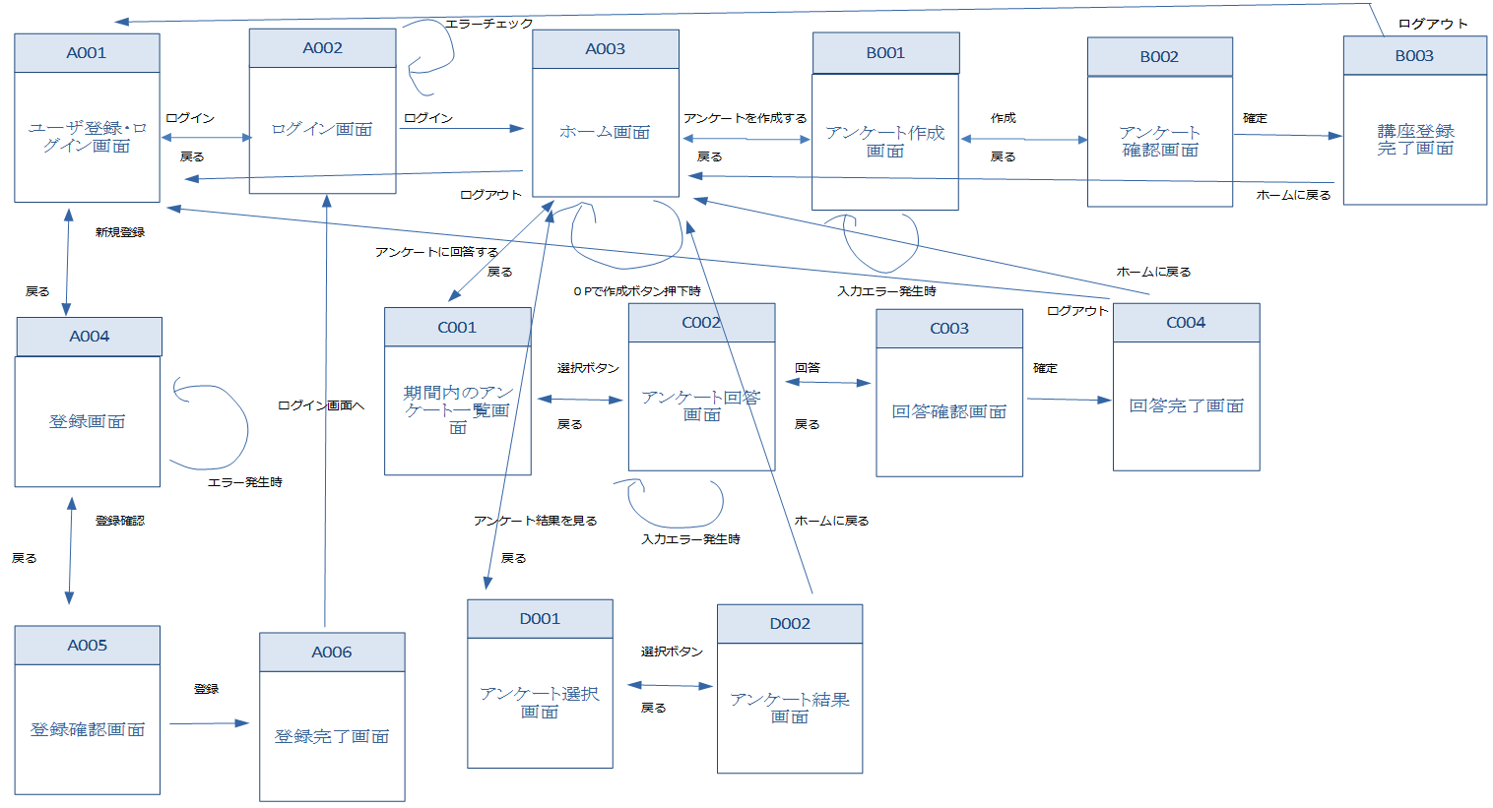
画面遷移図
<番号>

Slide 7
開発スケジュール
凡例：
予定：
実績：
タスク
担当
2017年
５月
大分類
小分類
~19日
~23日
~25日
~29日
~31日
6月1日
要件定義・設計
企画立案・要件定義
荒張
画面設計
荒張
テーブル設計・詳細設計
荒張
プログラミング
ユーザ登録ログイン機能
荒張
アンケート作成機能
荒張
アンケート回答・閲覧機能
荒張
デザイン
荒張
テスト
単体テスト
荒張
結合テスト
荒張
プレゼンテーション
プレゼン準備/プレゼン
荒張
<番号>

Slide 8
開発スケジュール
凡例：
予定：
実績：
タスク
担当
2017年
５月
大分類
小分類
26日
29日
日
30日
31日
6月１日
要件定義・設計
企画立案・要件定義
荒張
画面設計
荒張
テーブル設計・詳細設計
荒張
プログラミング
ユーザ登録ログイン機能
荒張
アンケート作成機能
荒張
アンケート回答機能
荒張
アンケート閲覧機能
荒張
テスト
単体テスト
荒張
結合テスト
荒張
プレゼンテーション
プレゼン準備/プレゼン
荒張
<番号>

